Slide 1
Analiza wydajności ruchu internetowego
Mikołaj Kużownik
Tomasz Marek

Slide 2
Wykorzystane narzędzia
Przetwarzanie danych
pandas - wczytywanie danych z pliku, selekcja kolumn, czyszczenie braków, filtrowanie outlinerów i agregacja danych
numpy - wykorzystane do szybkich obliczeń, np. wyliczenie pierwiasta z RMSE
Wizualizacja danych
matplotlib.pyplot - definiowanie osi, tytułów, legend i siatek oraz zapis wykresów do plików png
seaborn - generowanie wykresów
Uczenie maszynowe i modelwanie (scikit-learn)
podział danych na zbiór treningowy i testowy
implementacja i trenowanie algorytmów predykcyjnych
wyliczanie metryk, takich jak MAE, RMSE oraz R²

Slide 3
2. Zrozumienie biznesowe
Celem analizy jest ocena wydajności ruchu internetowego w USA na podstawie pomiarów FCC (Federalna Komisja Łączności). W zadaniu badamy:
rozkład prędkości pobierania (download) i wysyłania (upload) danych,
zależności między parametrami wydajności,
zmiany wydajności między rokiem 2021 a 2023,
możliwość predykcji prędkości download na podstawie dostępnych danych.

Slide 4

3. Przygotownie danych
Wczytano pliki z predkością pobierania i wczytywania dla roku 2021 i 2023.
Dokonano selekcji kolumn ( wybrano kolumny ‘id’, ‘bytes_sec’, ‘dtime’.
Przeliczono bajty/s na megabajty/s.
Dokonano konwersji kolumny ‘dtime’ aby wyodrębnić godzinę pomiaru i dzień tygodnia.
Dokonano agregacji danych: obliczono średnie prędkości download i upload dla każdego użytkownika.

Slide 5
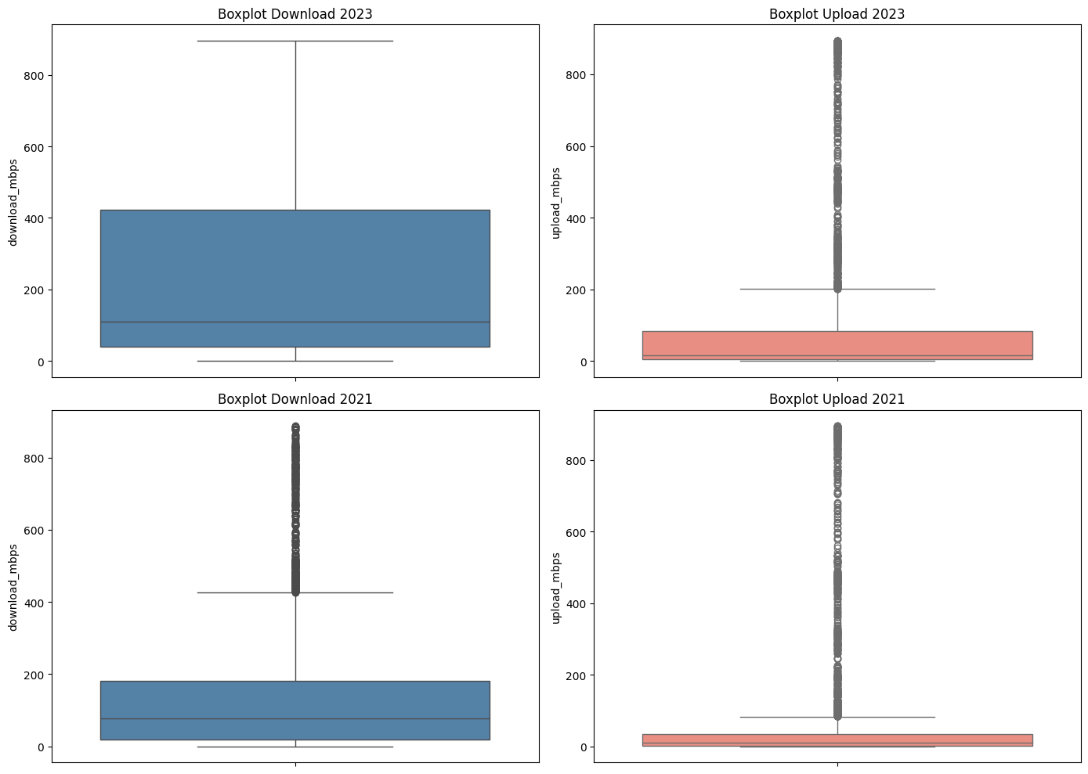
3.1 Sprawdzenie brakujących, niespójnych wartości i outlinerów
Podczas sprawdzania braków danych wykazano, że nie ma pustych wartości w latach 2021 i 2023.
Do wykrywania outlinerów użyto metodę IQR (rozstęp ćwiartkowy). Wykryto 682 wartości odstających w 2023 roku oraz 1314 w roku 2021.
W latach 2023 wykryto 2 niespójne rekordy, natomiast w latach 2021 wykryto takich rekordów 6. Za niespójne rekordy uznano takie w których wartość pobierania lub wysyłania wyniosła <= 0 Mbps lub > 1000 Mbps.

Slide 6
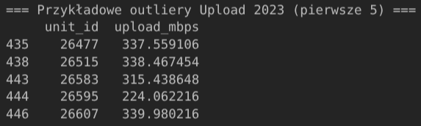
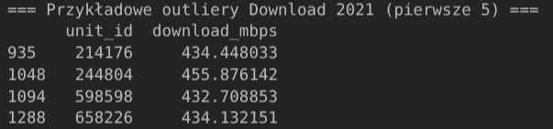
3.2 Usuwanie niespójnych wartości i przegląd outlinerów
Po usunięciu niespójnych wartości, pozostało 4295 rekordów w 2023 roku oraz 5281 w 2021.
Outlinerów nie usuwano, ponieważ były one tylko wartościami odstającymi od średnich wyników. Wypisano tylko klika przykładów.

Slide 7
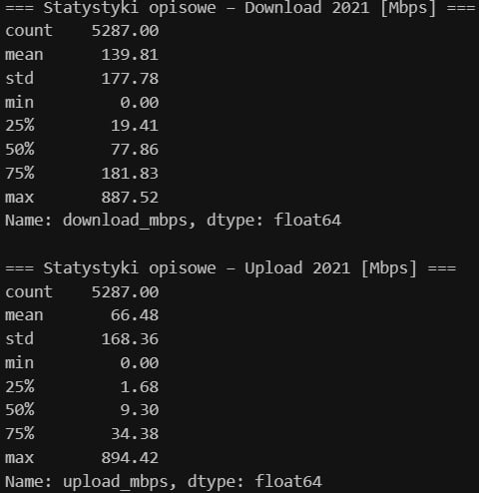
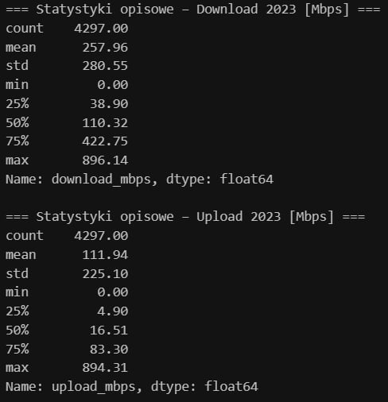
3.3 Podstawowe statystyki
Wyznaczono podstawowe statystyki:
mean - średnia arytmetyczna
std - odchylenie standardowe
min - minimum
25% (1 kwartyl) - wartość poniżej której znajduje się 25% wyników
50% (2 kwartyl)
75% (3 kwartyl)
max - maximum

Slide 8
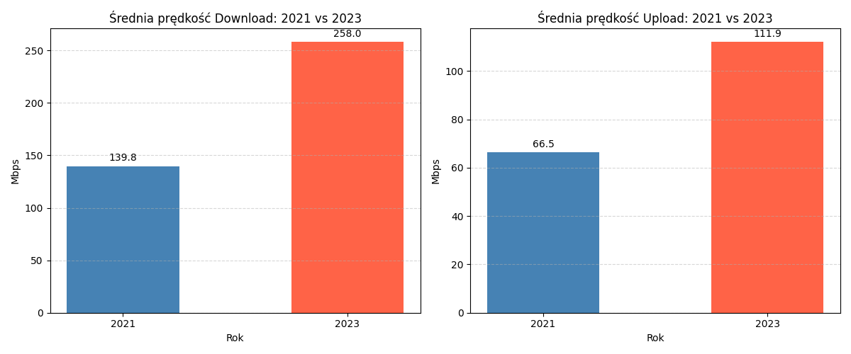
4.1 Eksploracja danych - Porównanie 2021 vs 2023
Porównanie średnich prędkośći download oraz upload między 2021 r. i 2023r.
Wniosek: Wydajność Internetu znacząco wzrosła w analizowanym okresie.

Slide 9
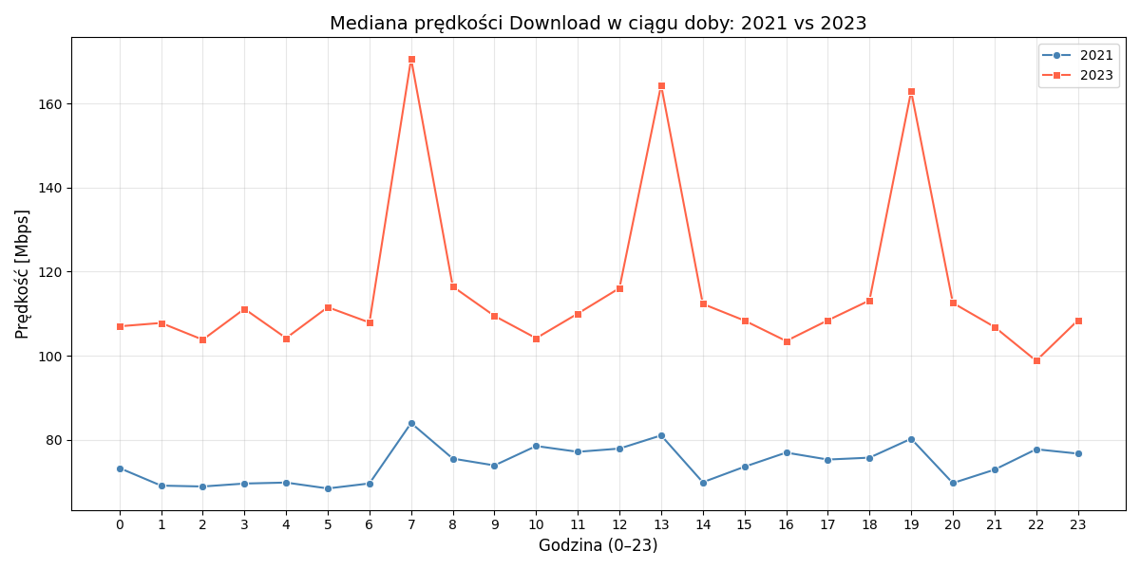
4.2 Eksploracja danych - Zmienność w ciągu dnia
Prędkość Internetu zmienia się w zależności od pory dnia.najwyższe wartości: ~7:00, ~13:00, ~19:00
niższe wartości: noc i późny wieczór
Wniosek: Wydajność zależy od obciążenia sieci.

Slide 10
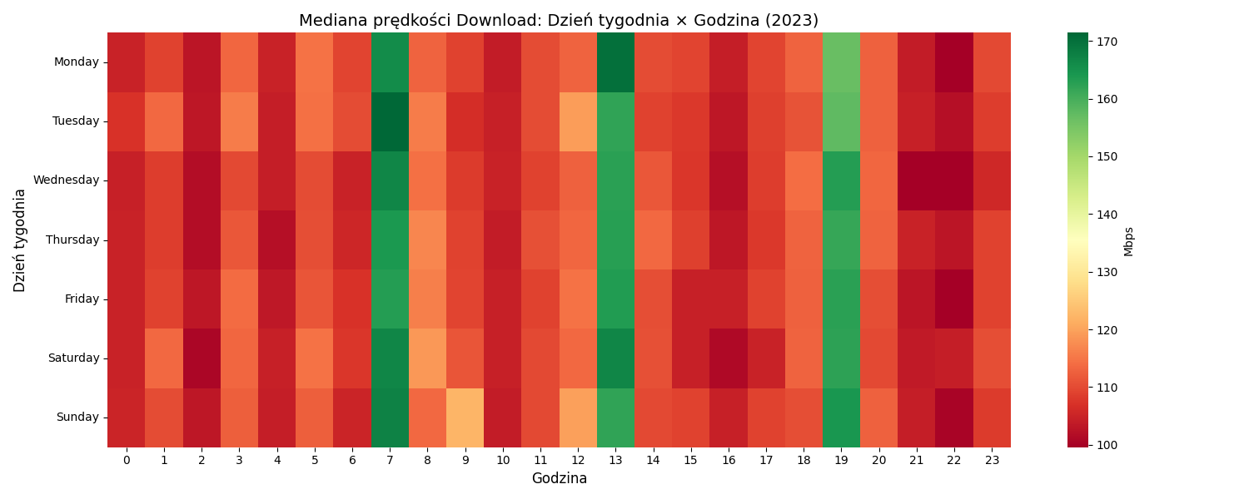
4.3 Eksploracja danych - Dzień tygodnia vs godzina
Analiza pokazuje powtarzalne wzorce w ciągu dnia.
Wniosek: dzień tygodnia ma niewielki wpływ
główny czynnik: godzina

Slide 11
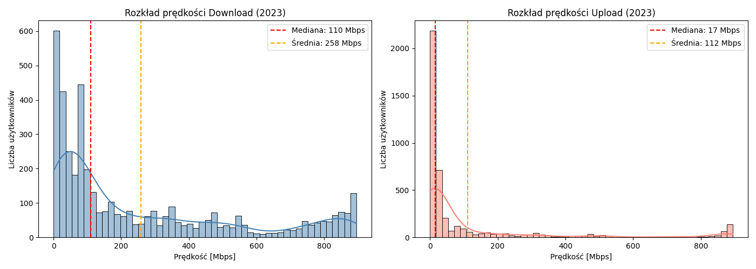
4.4 Eksploracja danych - Rozkład prędkości
Rozkład prędkości jest asymetryczny.
mediana ~110 Mbps
średnia ~258 Mbps
obecność wartości ekstremalnych
Wniosek: Dane są silnie zróżnicowane i zawierają outliery.

Slide 12
5.1 Modeling - Problem predykcji
Cel: Celem było przewidzenie prędkości download.
Zmienne wejściowe: - upload - godzina - dzień tygdnia
Modele: - regresja liniowa - random forest - gradient boosting

Slide 13
5.2 Modeling - Zastosowane modele predykcyjne
Regresja liniowa - prosty model - zakłada liniową zależność
Random Forest - wiele drzew decyzyjnych - odpornosc na szum
Gradient Boosting - model iteracyjny - wysoka dokładność

Slide 14
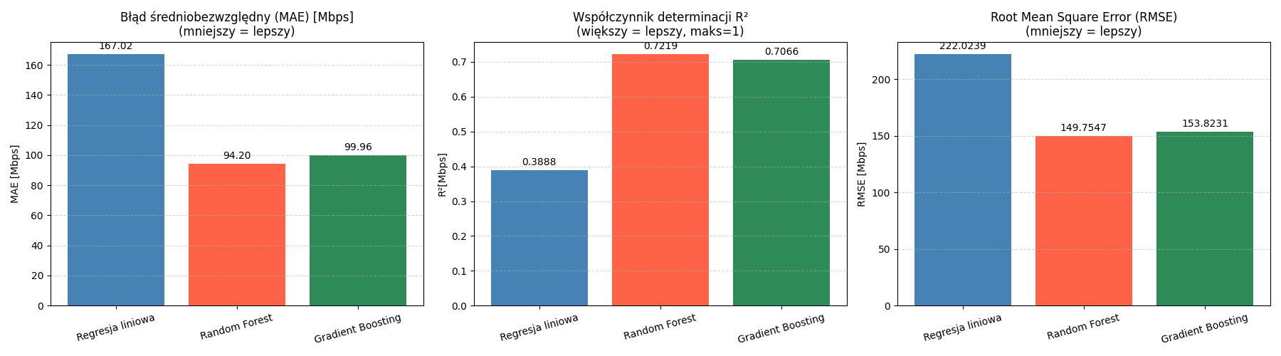
5.3 Modeling - Wyniki modeli
Ocena modeli: Model uznajemy za najlepszy, jeśli: ma wysokie R² (lepsze dopasowanie) ma niski MAE i RMSE (mniejsze błędy)
Wyniki: Random Forest – najwyższe R² (~0.72), najniższe MAE i RMSE Gradient Boosting – bardzo podobne wyniki Regresja liniowa – najsłabsza

Slide 15
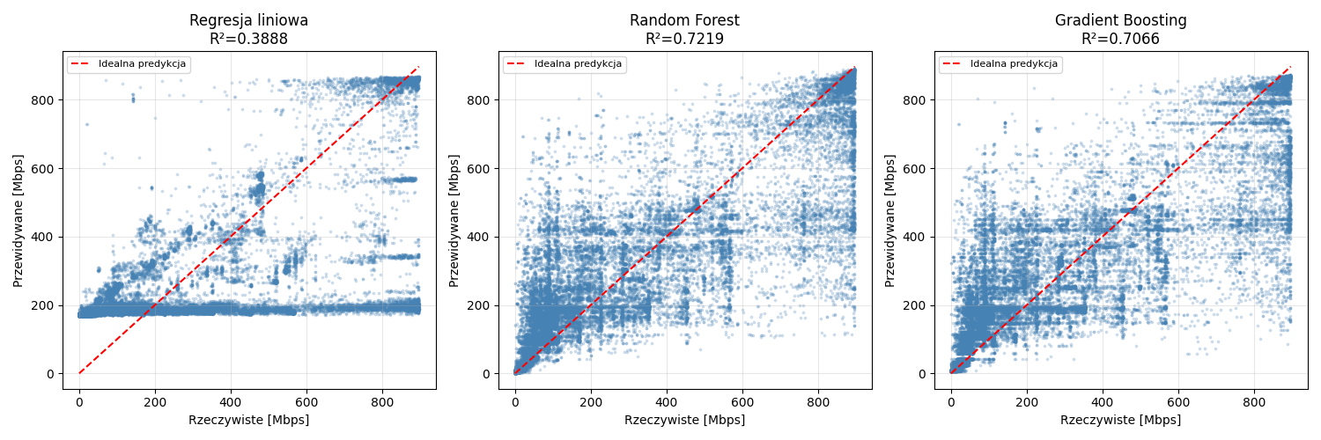
6.1 Ewaluacja - Predykcja vs rzeczywistosc
Obserwacje: Regresja liniowa- duży rozrzut, słabe dopasowanie Random Forest - punkty blisko linii (najlepszy) Gradient Boosting - dobre dopasowanie
Wyniki: Random Forest – najwyższe R² (~0.72), najniższe MAE i RMSE Gradient Boosting – bardzo podobne wyniki Regresja liniowa – najsłabsza

Slide 16
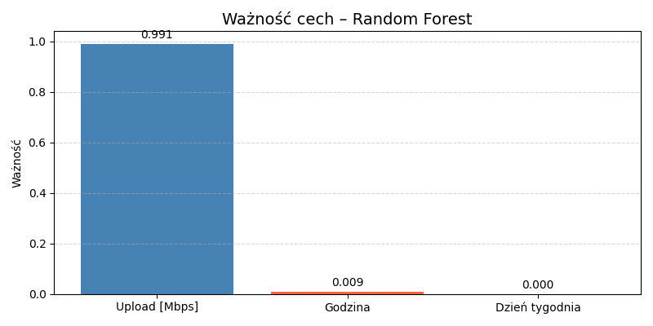
6.2 Ewaluacja - Ważność cech
Interpretacja: - model opiera się głównie na upload - pozostałe cechy maja małe znaczenie
Wniosek - upload jest kluczowym predyktorem prędkości downlod

Slide 17
7. Wnioski dotyczące danych
Zauważalna jest znacząca poprawa jakości usług. Średnia prędkość pobierania wzrosła z 139.81 Mbps w 2021 roku do 257.96 Mbps w 2023 roku. Jest to poprawa o niemal 85% w 2 lata, dowodzi to o inwestycji w modernizację infrastruktury telekomunikacyjnej w USA.
Rozkład prędkości jest bimodalny - wyraźnie widać dwie grupy użytkowników: z wolnymi łączami (<100 Mbps) i szybkimi (>800 Mbps).
W ciągu doby przez większość czasu widać niewielkie wahania, jednak prędkość jest zdecydowanie wyższa o godzinie 7, 13 oraz 19. Może to wskazywać na momenty odpoczynku od sieci, takie jak dojazd i powrót z pracy lub lunch.
Wzorzec godzinowy jest podobny w obu latach.
Prędkość nie zmienia się istotnie między dniami tygodnia - sieć jest stabilna przez cały tydzień. Nawet w weekendy, gdy natężenie sieci jest wyższe, infrastruktura dysponuje wystarczającym zapasem pojemności, aby nie dopuścić do obniżenia prędkości transferu.

Slide 18
7.1 Wnioski dotyczące predykcji
Najwyższą skuteczność osiągnął model Random Forest. Charakteryzując się najniższym błędem MAE (94.20 Mbps) i RMSE (149.75 Mbps) oraz najwyższym współczynnikiem determinacji R² (0.72).
Modele drzewiaste (Random Forest oraz Gradient Boosting) osiągnęły współczynniki powyżej wartości 0.7, co oznacza co oznacza, że potrafią one wyjaśnić ponad 70% zmienności prędkości pobierania na podstawie zaledwie trzech zmiennych wejściowych (upload, godzina, dzień tygodnia).
Analiza ważności cech wykazała, że model opiera się niemal wyłącznie na prędkości wysyłania. Choć ogólna wydajność sieci waha się w ciągu doby, z perspektywy algorytmu te spadki są zbyt małe w zestawieniu z ogromnymi różnicami w przepustowości.
Prędkość Upload okazała się najsilniejszym predyktorem dla wartości pobierania. Wynika to z faktu, że obie te wartości są determinowane przez pakiet wykupiony przez abonenta.

